Slide 1
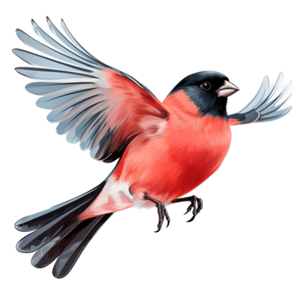
МУНИЦИПАЛЬНОЕ БЮДЖЕТНОЕ ДОШКОЛЬНОЕ ОБРАЗОВАТЕЛЬНОЕ
УЧРЕЖДЕНИЕ «ДЕТСКИЙ САД № 310 «СНЕГИРИ»
Группа «Смешарики»
Проект: Формирование у детей старшего дошкольного возраста мотивации на сохранение и укрепление здоровья посредствам знакомства с разными видами спорта.
Выполнили:
Рубанова Д.Ю.
Хомленко Р.Е.
Матинская А.С.
г. Красноярск 2025

Slide 2
Цель: Формирование осознанного отношения к своему здоровью и мотивация на занятия физической активностью среди воспитанников старшей группы детского сада посредством ознакомления с различными видами спорта.
Задачи:
Развитие интереса к спорту и физическим упражнениям.
Ознакомление детей с основными спортивными дисциплинами и преимуществами каждого вида спорта.
Воспитание желания вести здоровый образ жизни.
Повышение уровня двигательной активности.

Slide 3
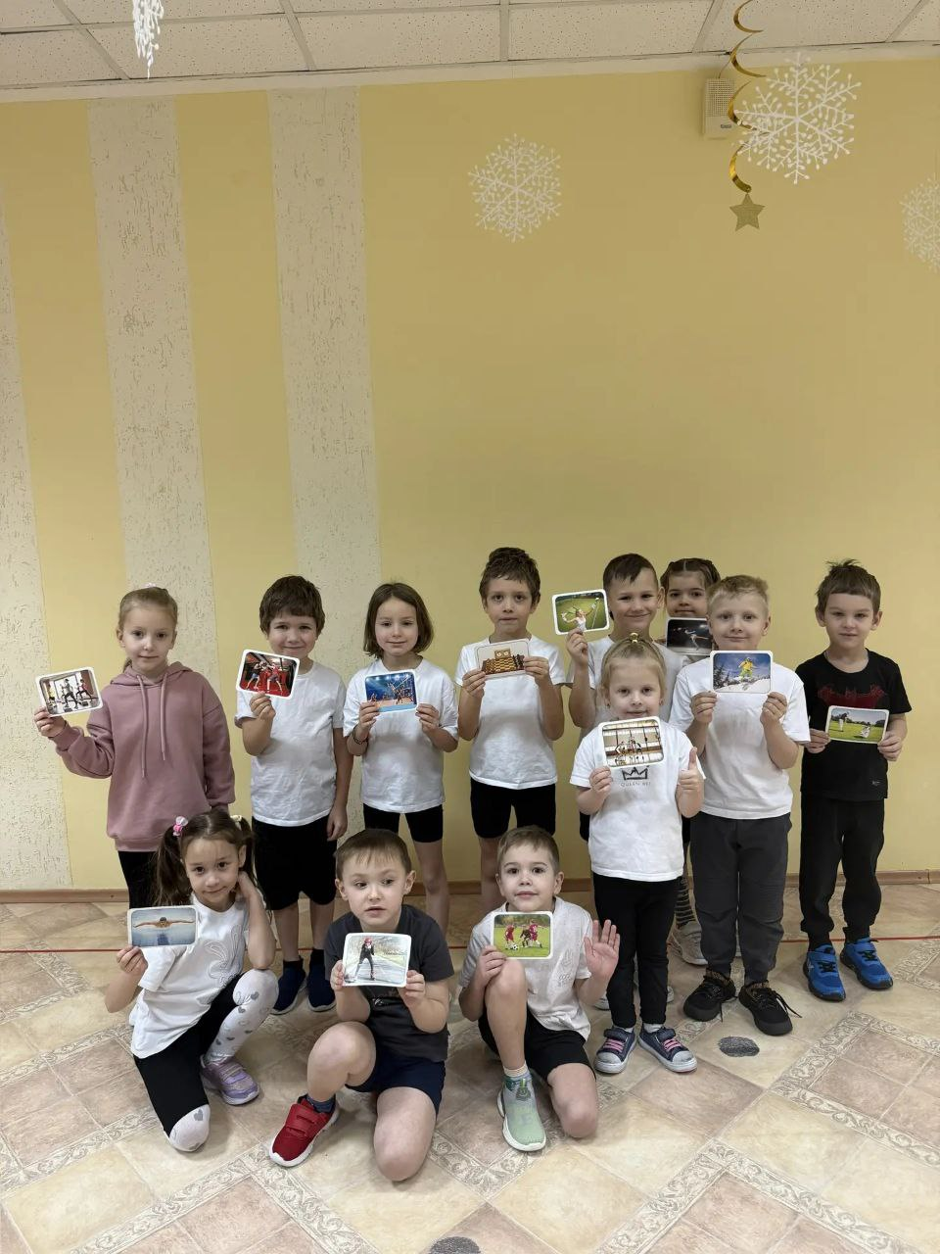
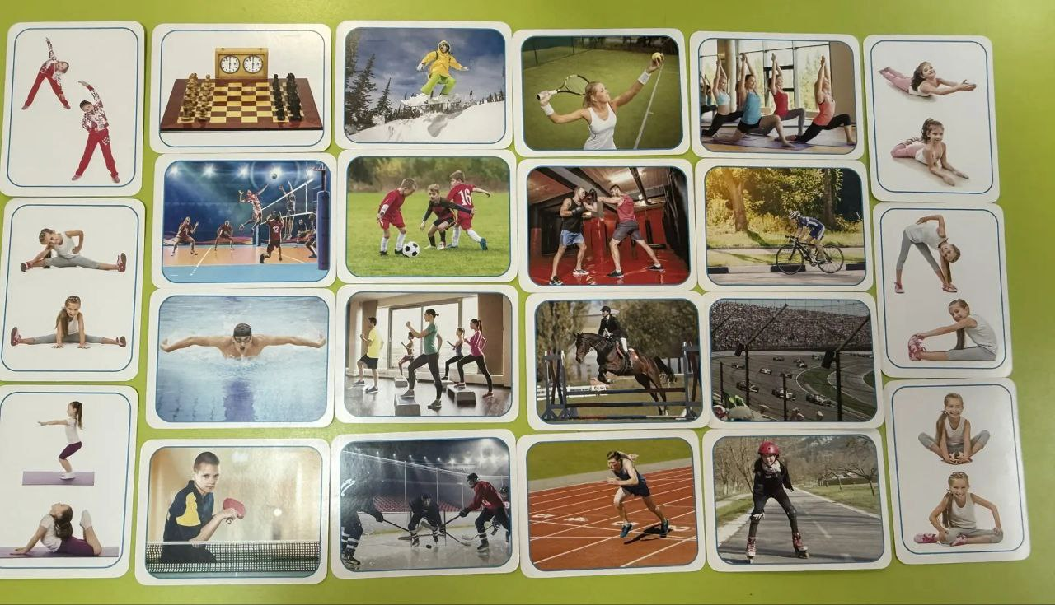
Рассказали ребятам о разных видах спорта

Slide 4
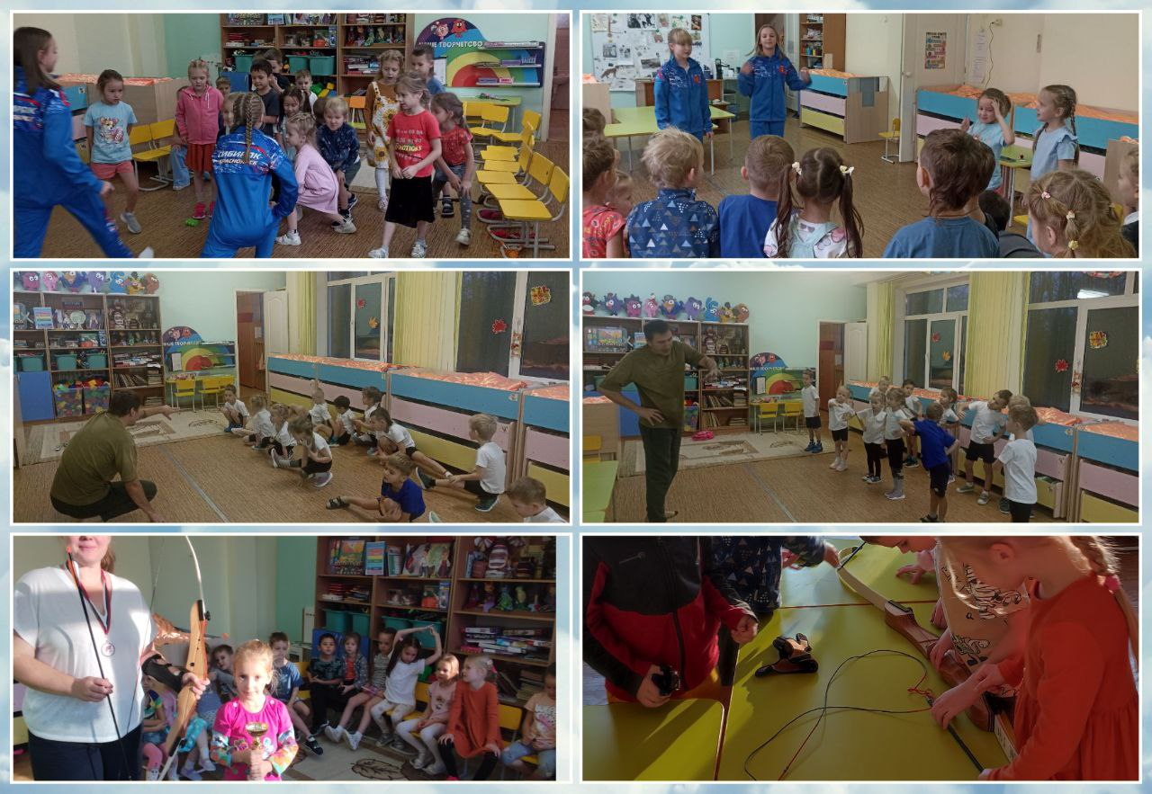
Попросили родителей, старших братьев и сестер, занимающихся спортом рассказать о спорте, которым занимаются.

Slide 5
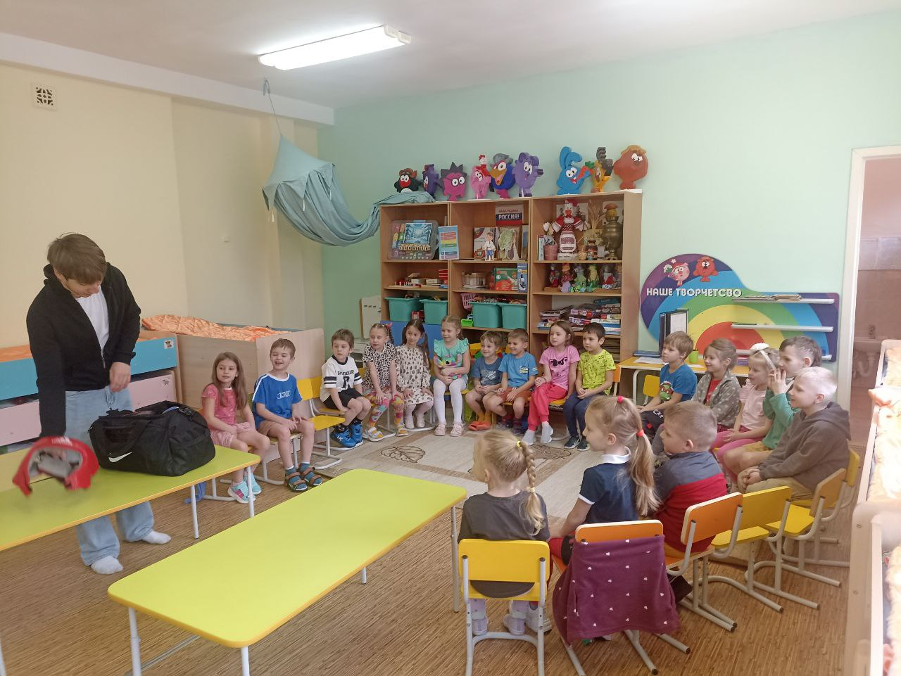
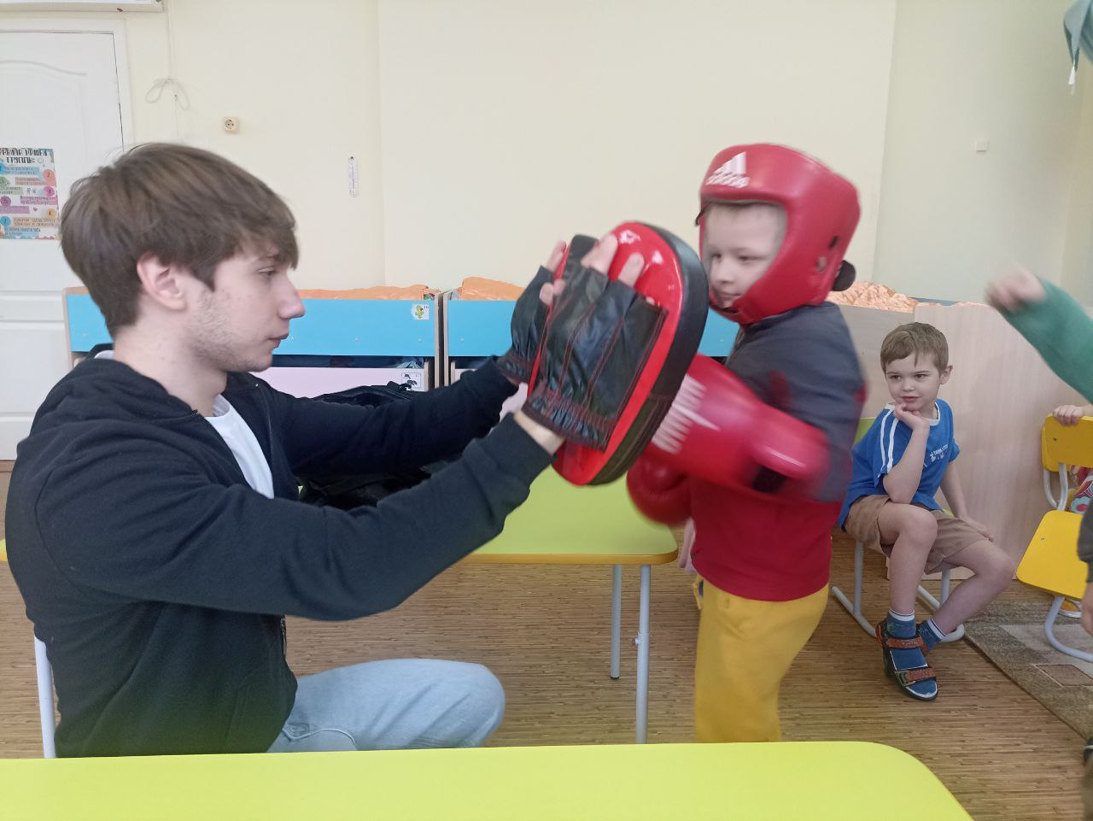
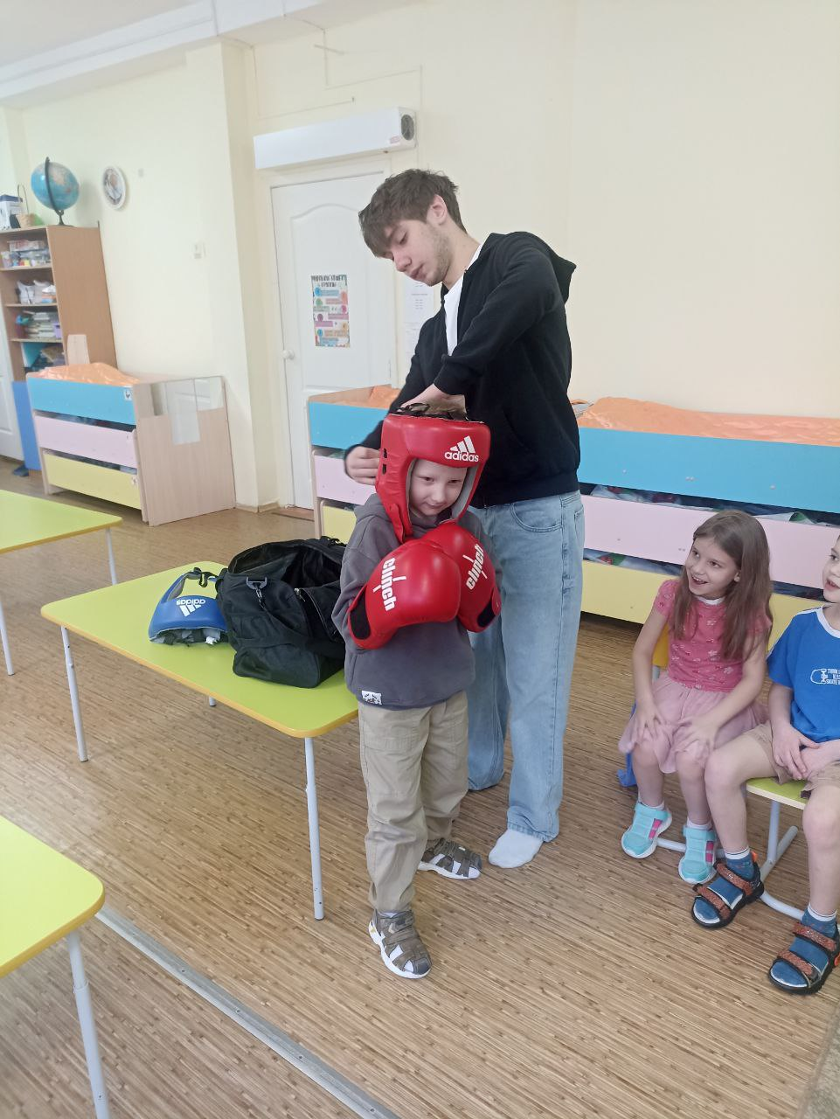
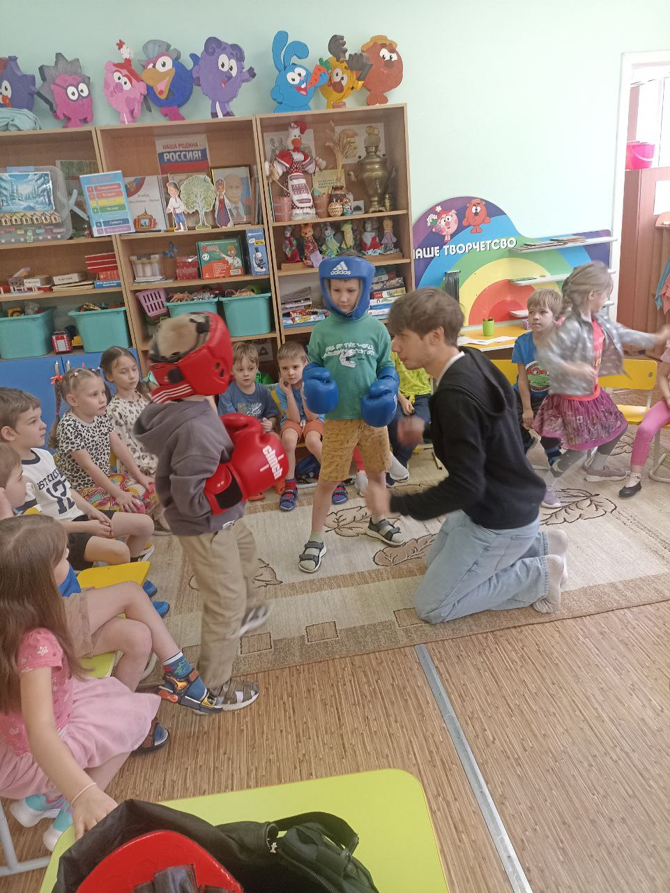
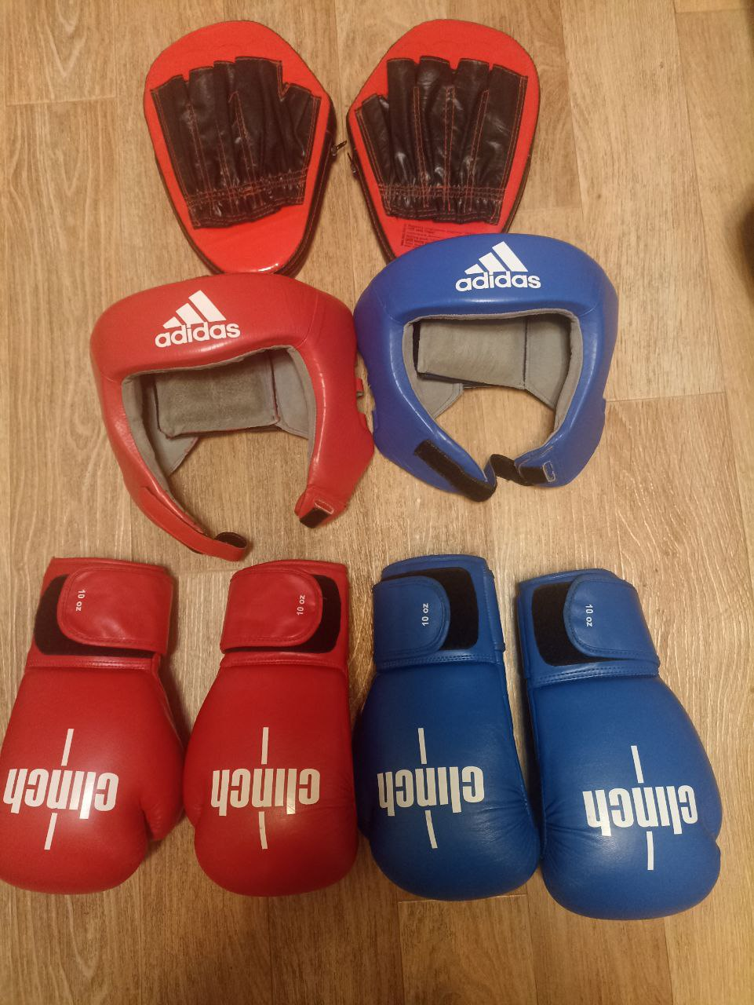
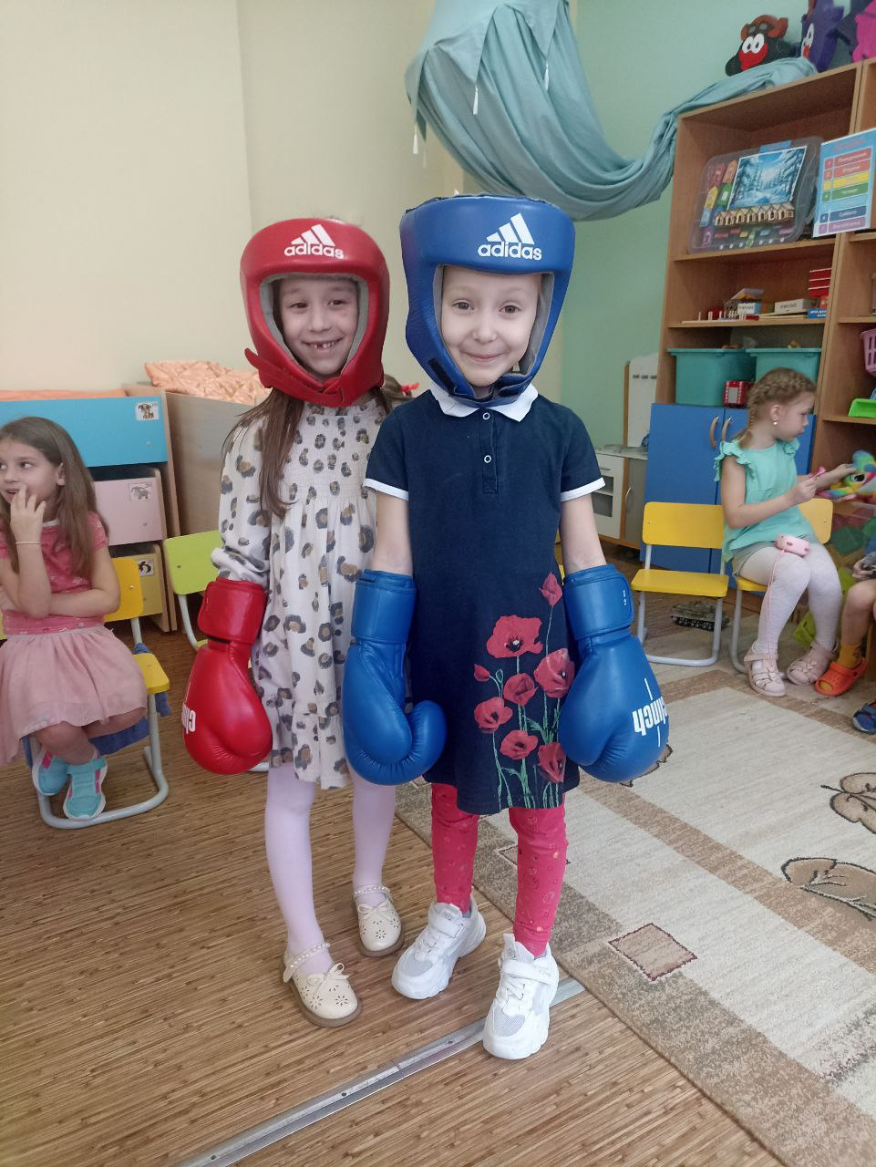
Бокс

Slide 6
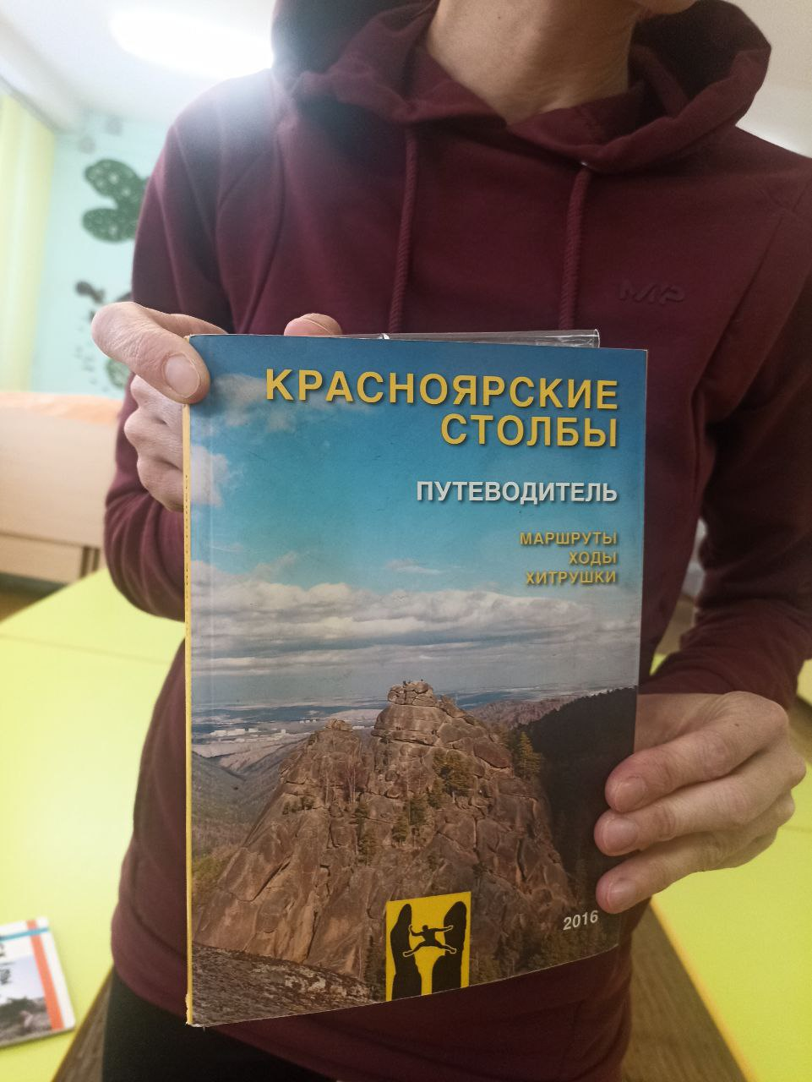
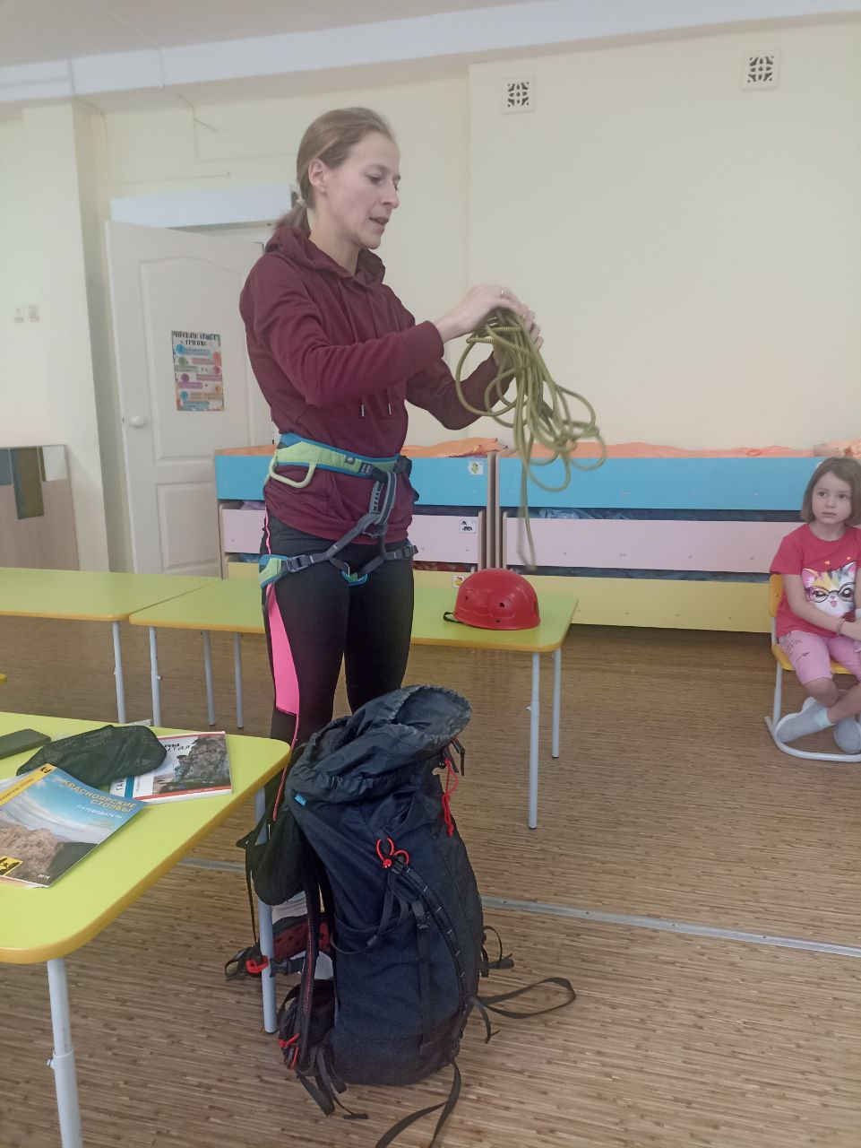
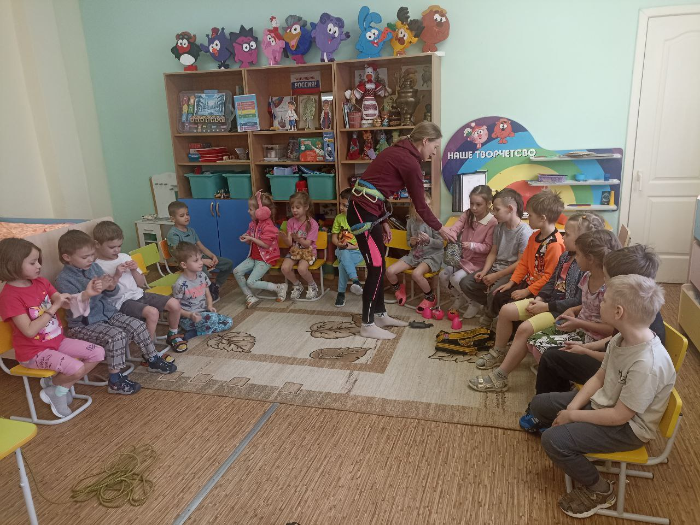
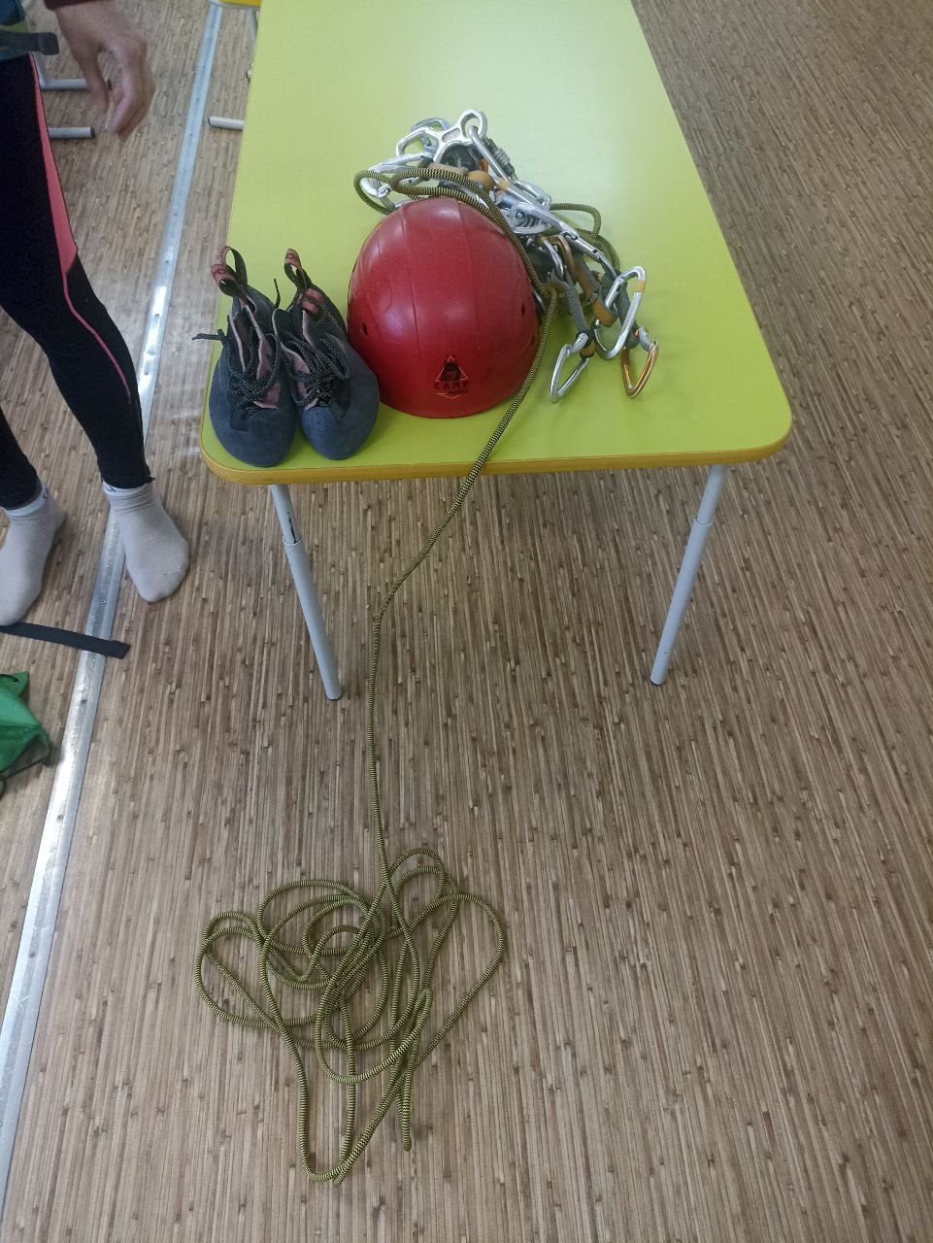
Скалолазание

Slide 7
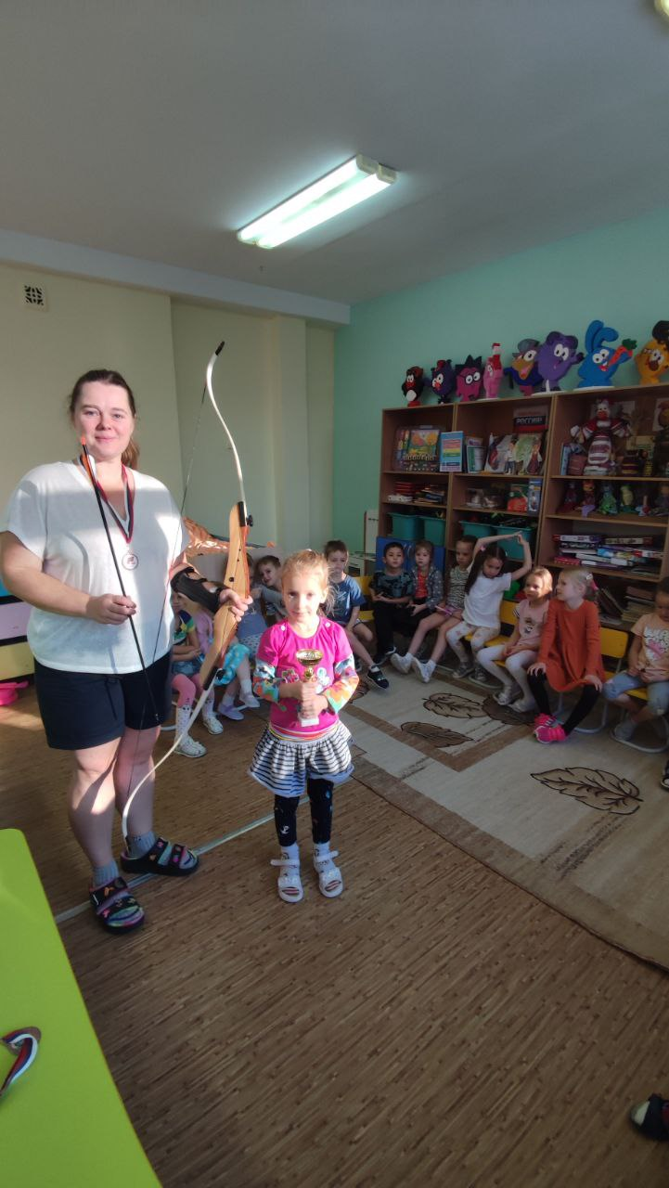
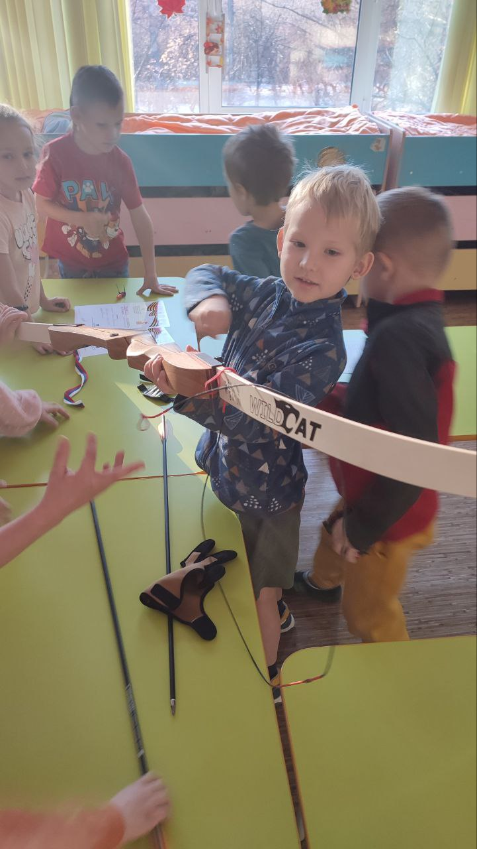
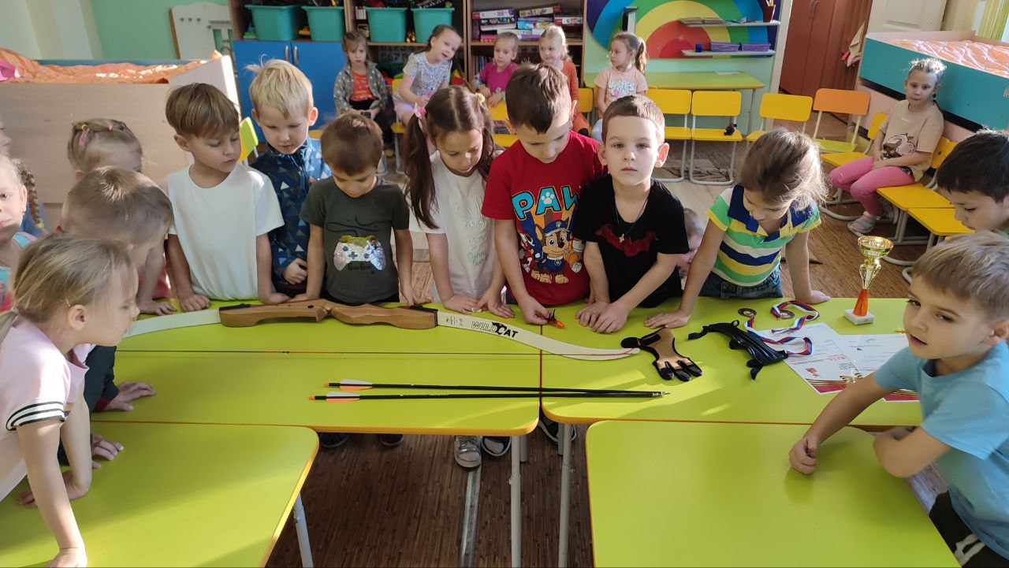
Спортивная стрельба из лука

Slide 8
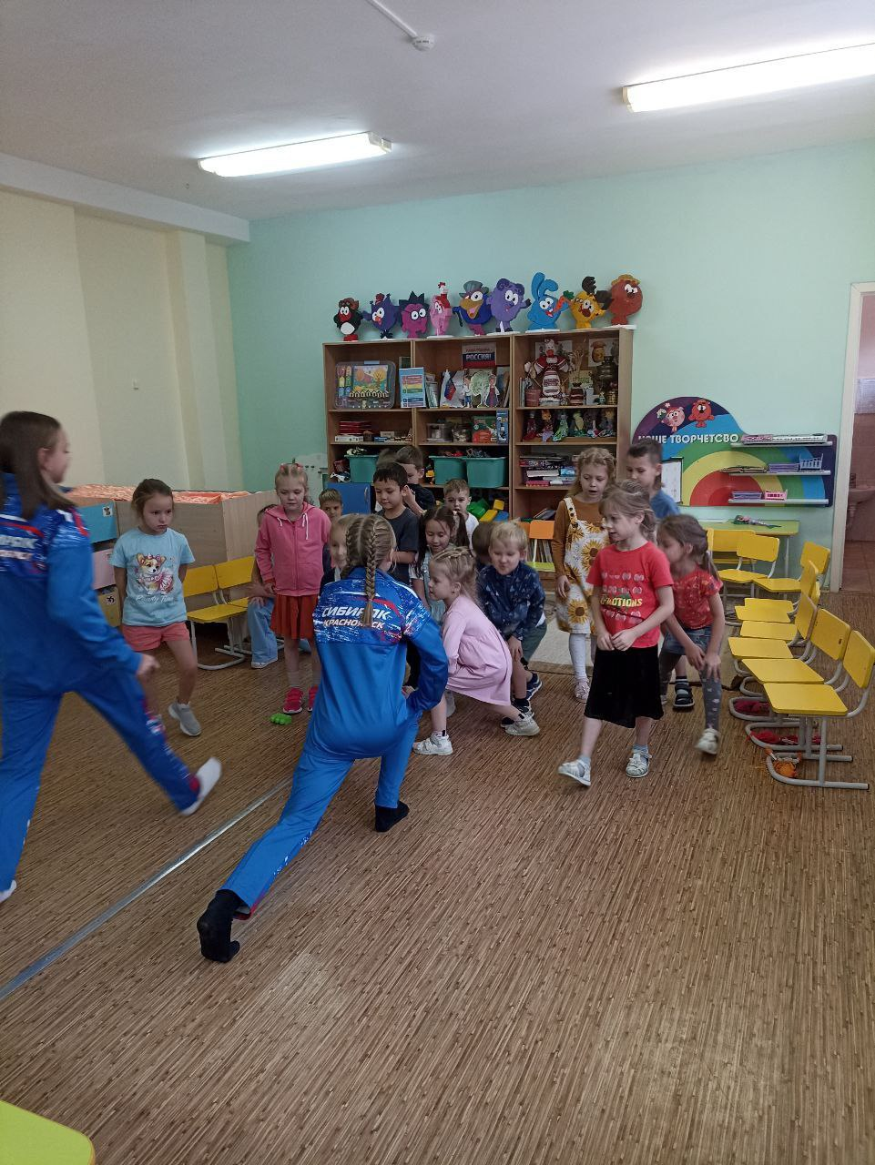
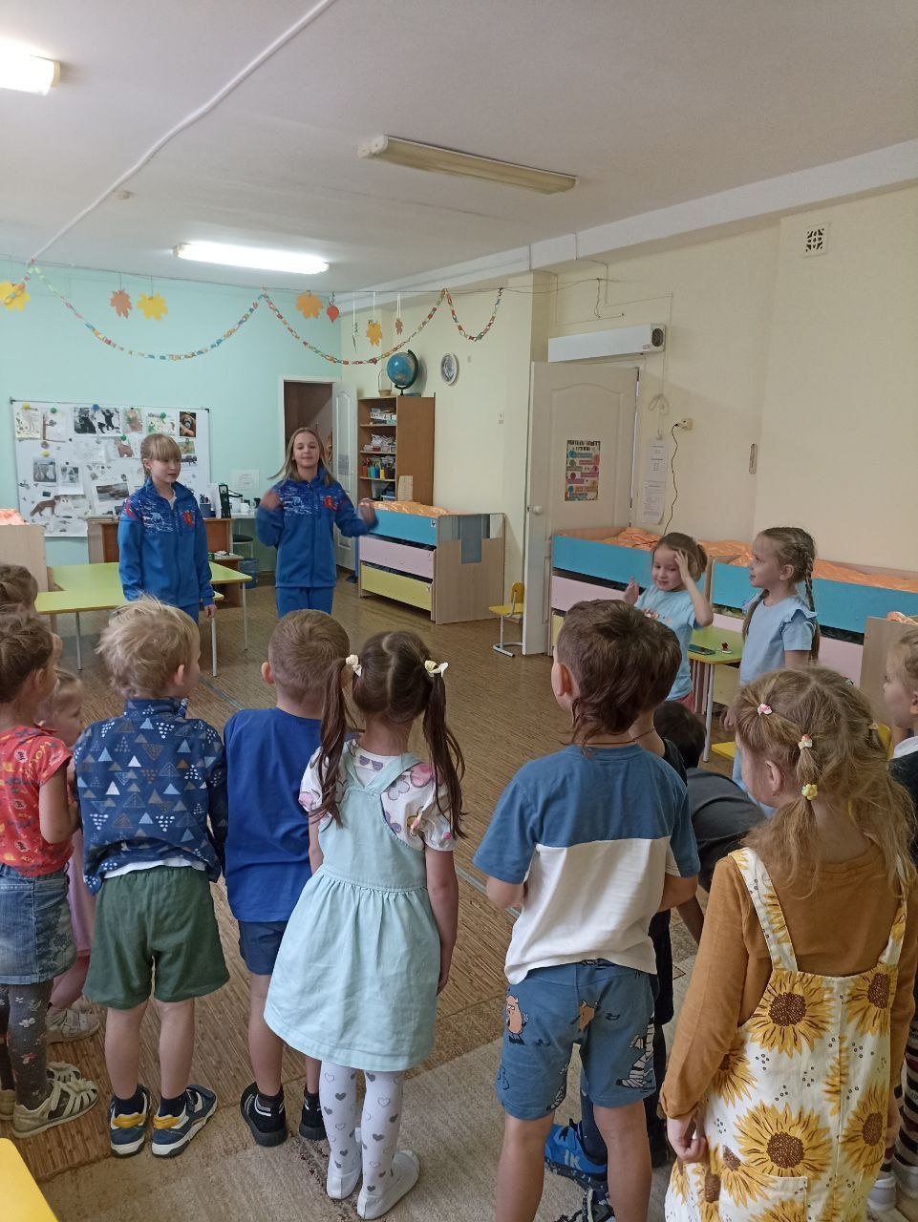
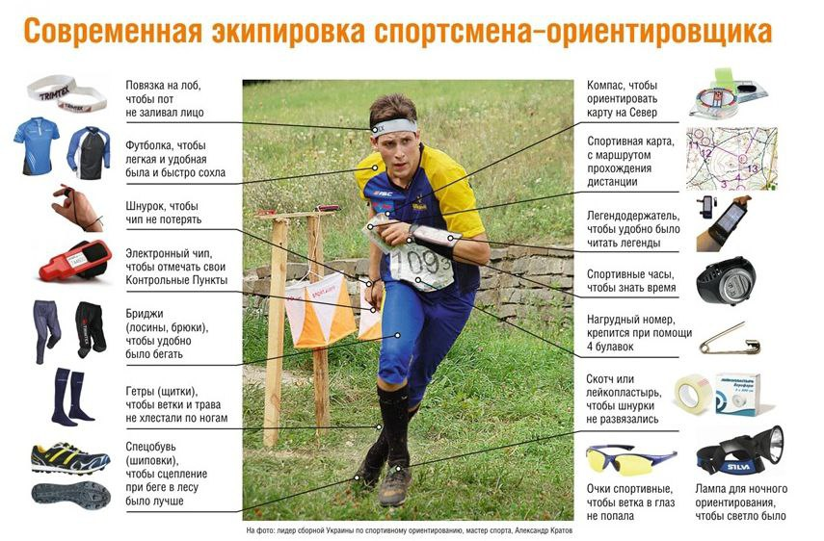
Спортивное ориентирование

Slide 9
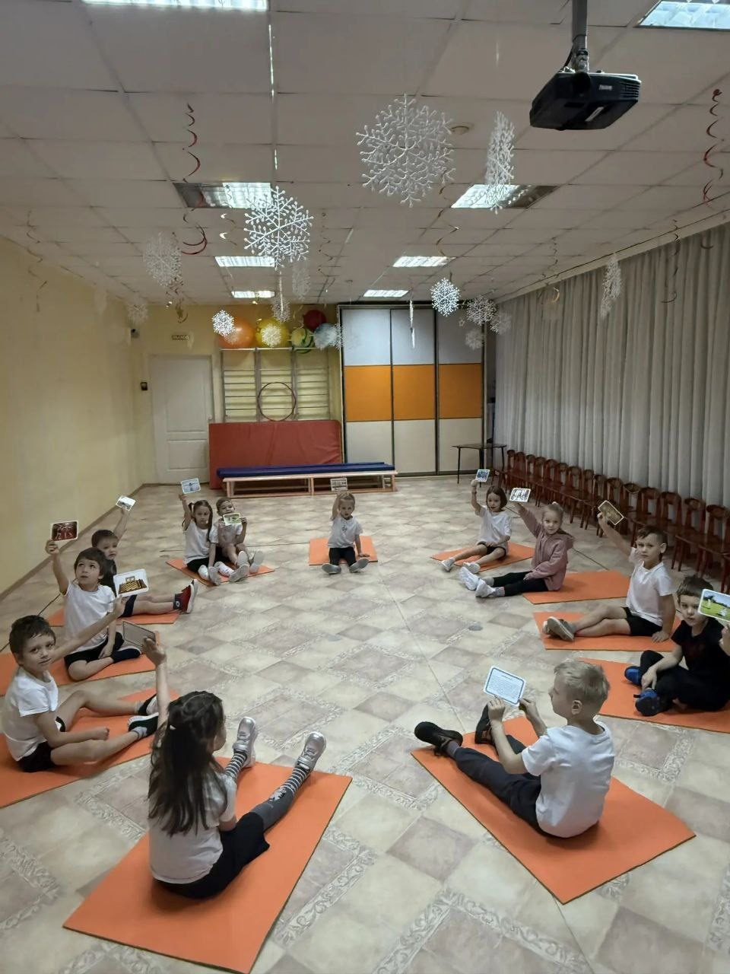
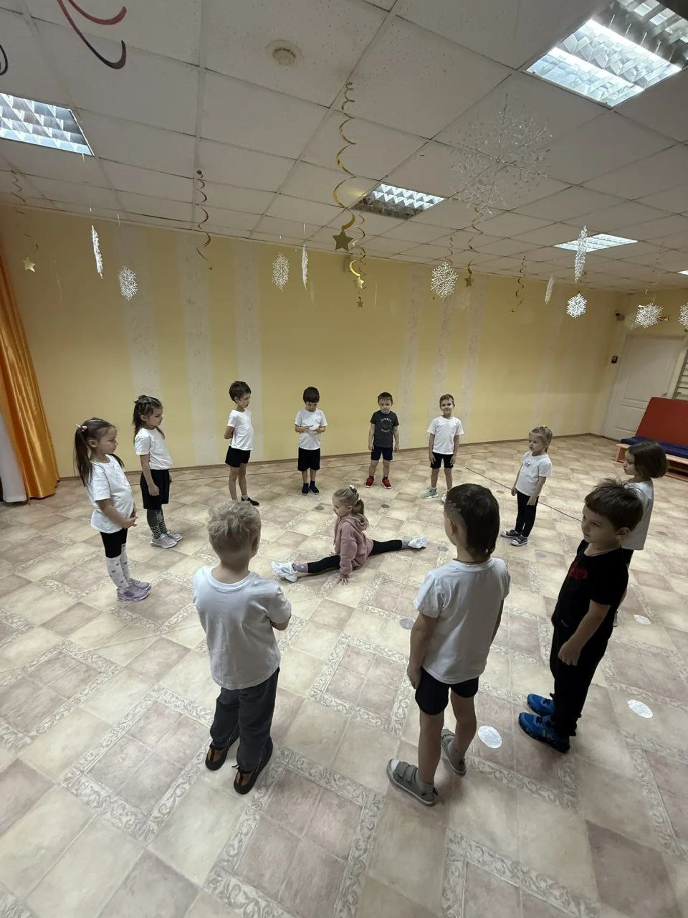
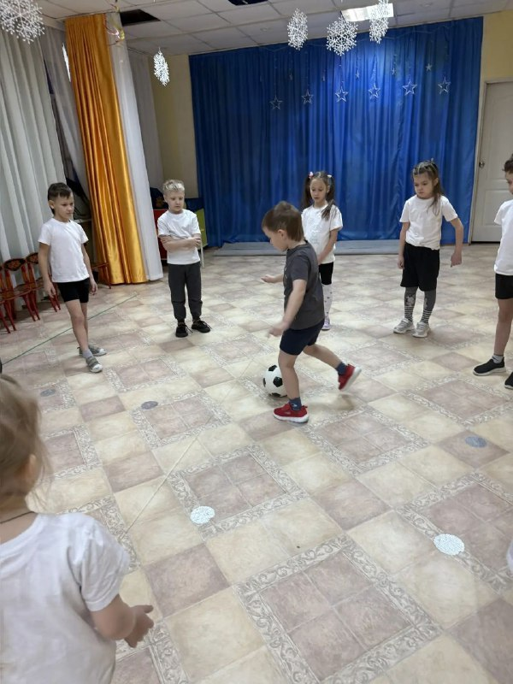
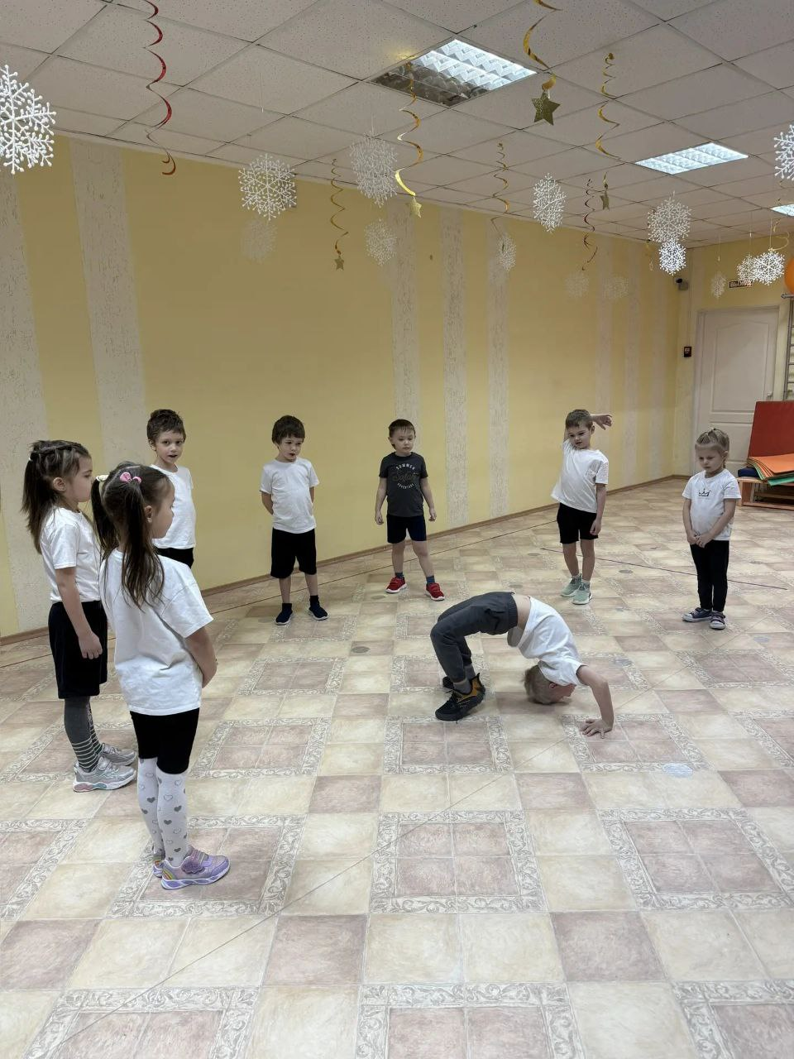
Дети рассказали о видах спорта, которыми занимаются.

Slide 10
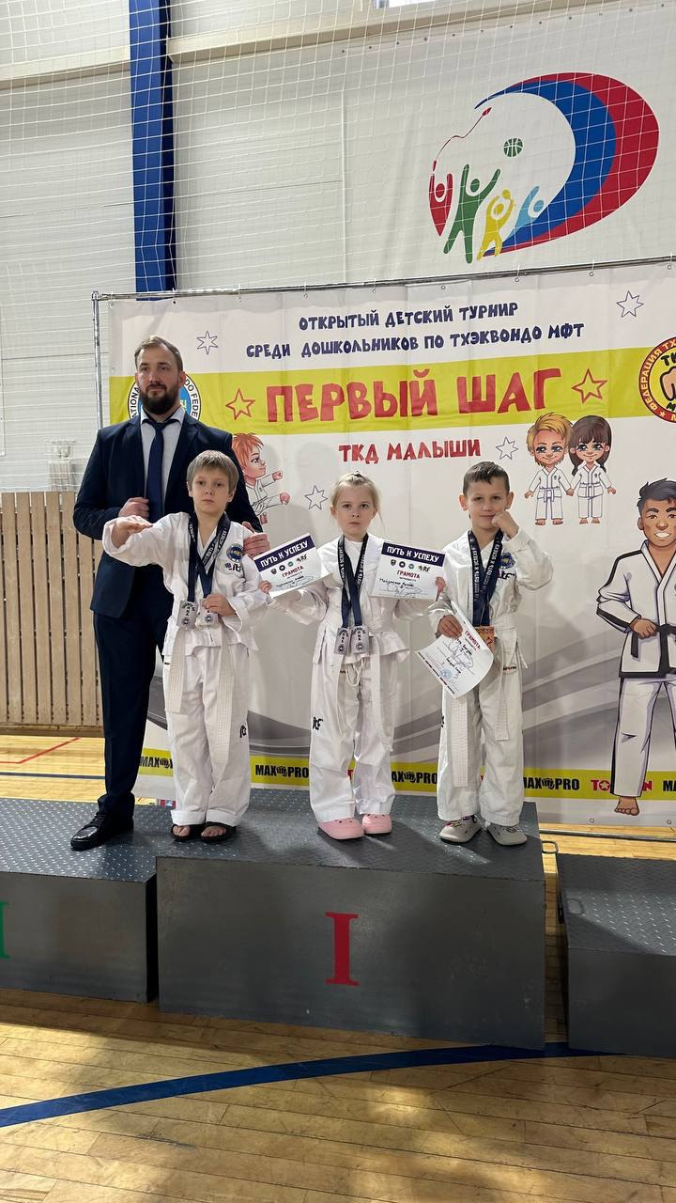
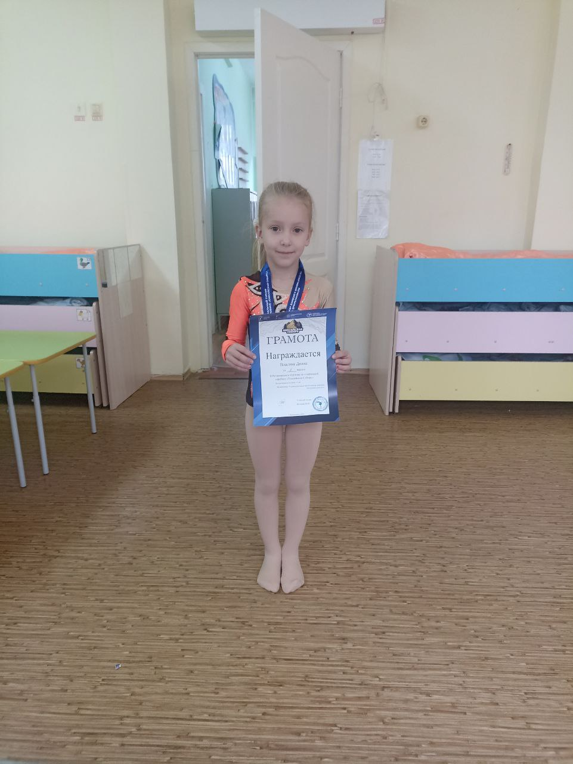
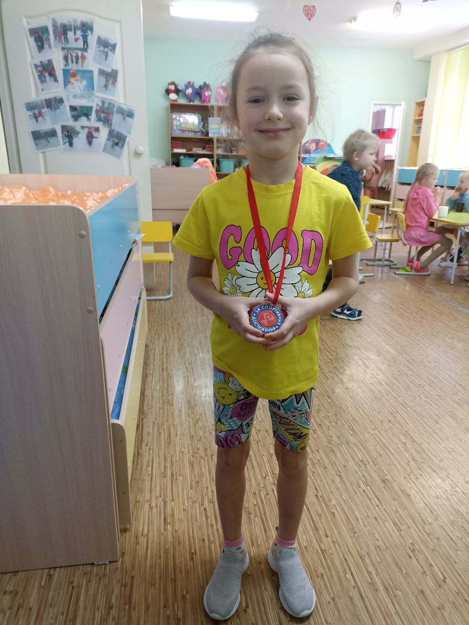
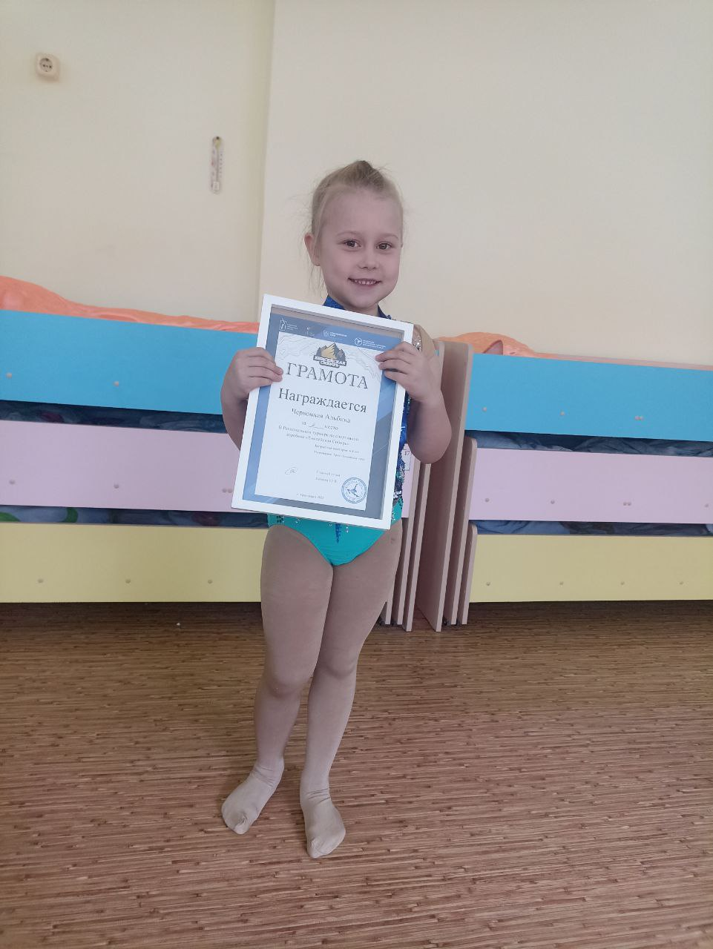
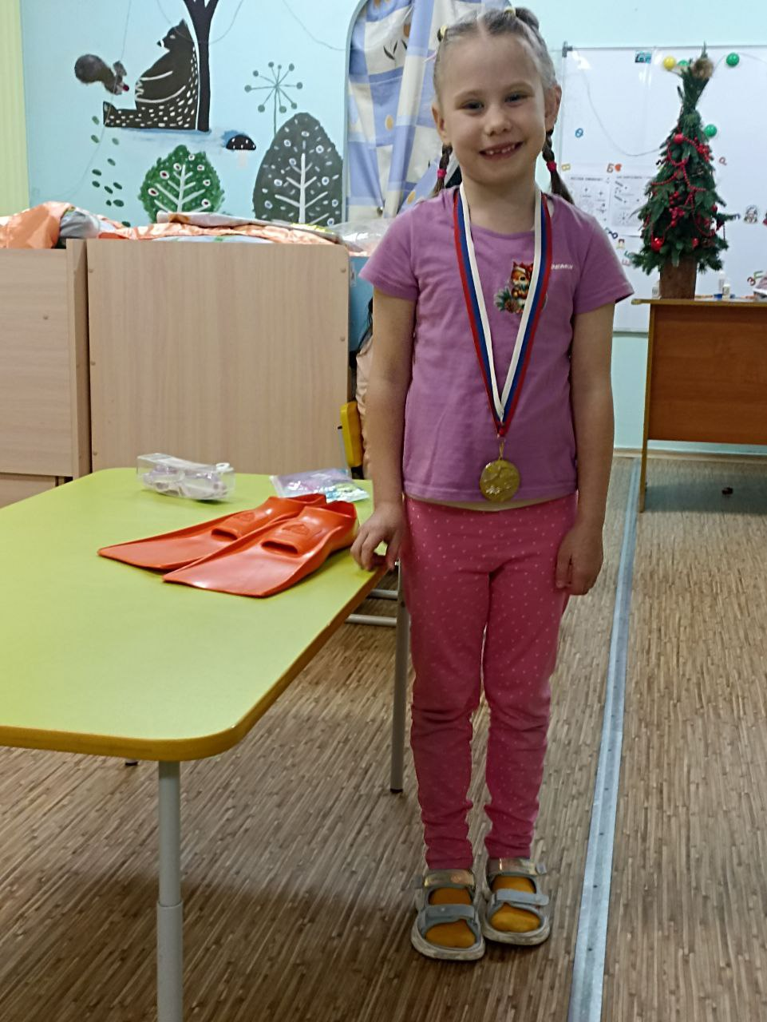
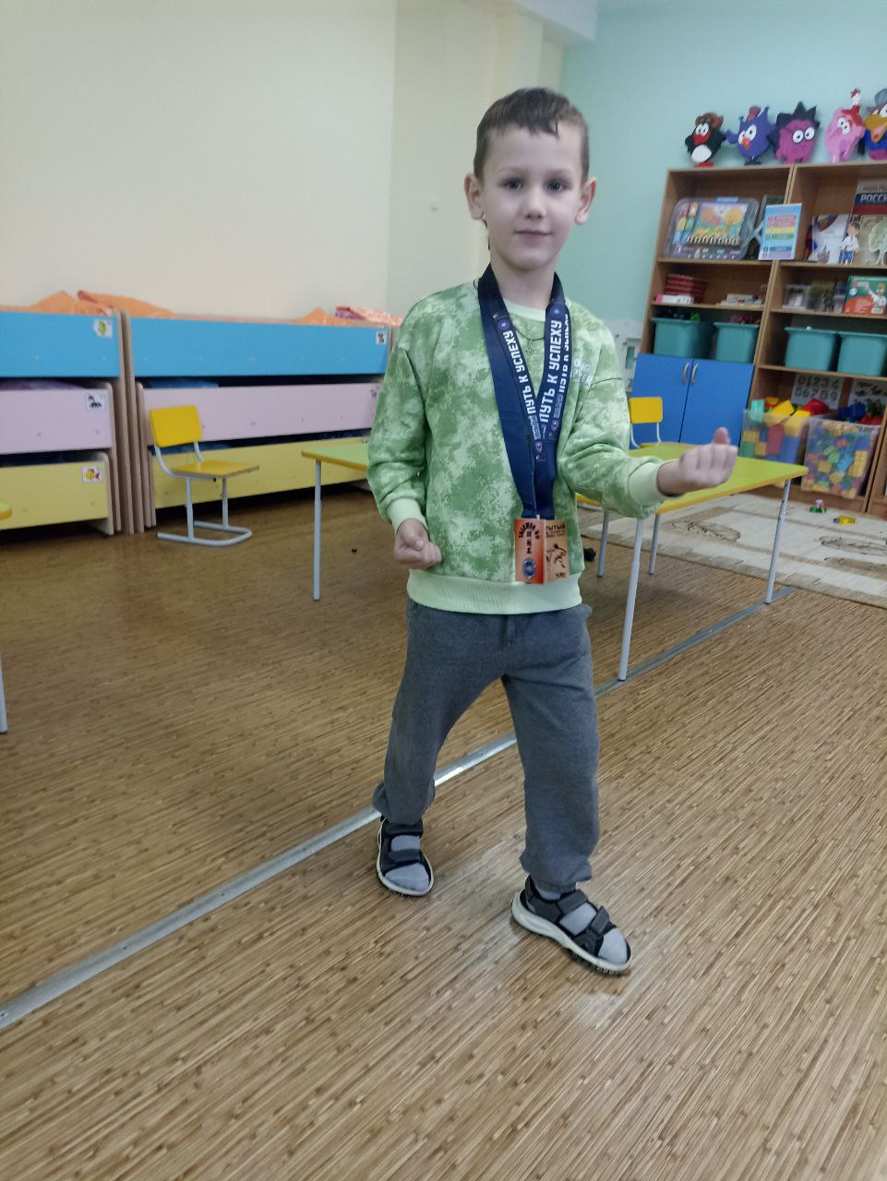
Наши чемпионы

Slide 11
Проект направлен на создание условий для воспитания здоровых, физически активных и инициативных детей, осознающих ценность своего здоровья и заинтересованных в занятиях спортом.

Slide 12
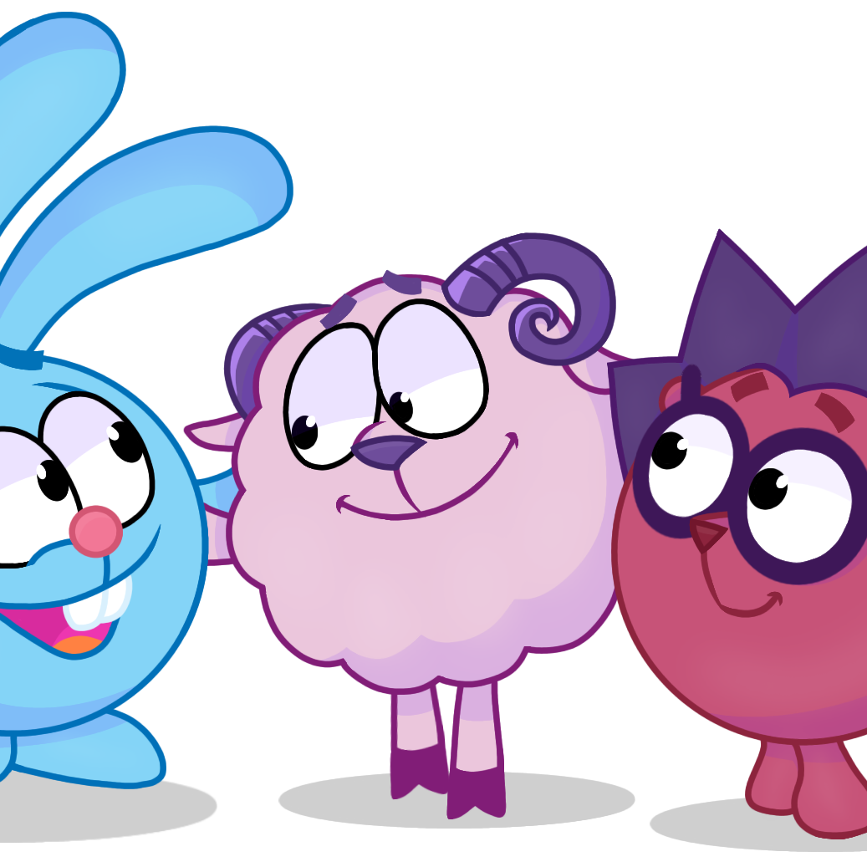
Спасибо за внимание
МБ ДОУ 310
Гр. Смешарики
Рубанова Д.Ю., Хомленко Р.Е.

